Slide 1
Региональный проект «Читающая школа»
Акмолинская область
Целиноградский район
Косшынская средняя школа №2
По повышению статуса чтения, читательской активности и улучшения качества чтения учащихся
Косшы, учебный год 2020-2021

Slide 2
Цель Формирование и совершенствование читательской грамотности современного школьника, как условие его духовно-нравственного и интеллектуального развития
Приоритетными задачами проекта являются: - повышение статуса и роли детского и юношеского чтения в обществе; - формирование читательских компетентностей детей и юношества, основ информационной культуры личности и информационной безопасности; - формирование коммуникативных компетентностей детей и юношества; - создание методической базы педагогических практик и идей по продвижению книги и чтения; - совершенствование инфраструктуры детского и юношеского чтения; - развитие кадрового потенциала; - гарантированное комплектование библиотеки, обслуживающей детей и подростков; - создание привлекательной образовательной среды в ОО.

Slide 3
Комплекс мероприятий на уровне целевых групп, на которые направлен проект:
На уровне обучающихся:
- обучение смысловому чтению и работе с текстом;
- внедрение единого режима по работе с информацией;
- проведение литературной гостиной для учащихся;
- читательские семейные клубы;

Slide 4
Проведение часов тихого чтения, 20-минуток, 5-минуток жужжащего чтения
Развивать духовно-нравственный мир посредством чтения книги
Повысить интерес к чтению, сделать чтение привлекательным для школьника
Формировать гражданскую ответсвенность, национальное самосознание и казахстанской патриотизм путем знакомства с лучшим образцами художественной литературы
Обогатить словарный запас
Развивать у школьников полиязычие через чтение произведенений на трех языках
Срок реализации 2020-2025 г

Slide 5
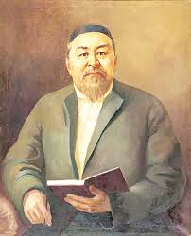
«Артық білім кітапта, ерінбе оқып көруге»
Абай

Slide 6
«... Читать – это еще ничего не значит, это значит и как понимать прочитанное – вот в чем главное»
Ушинский

Slide 7
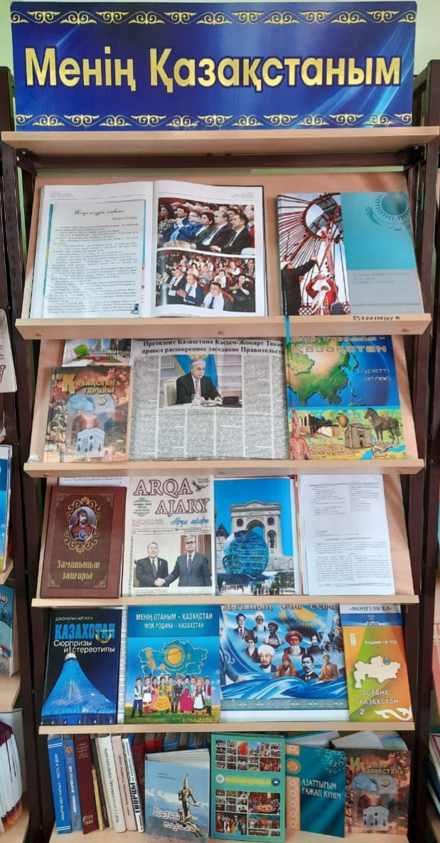
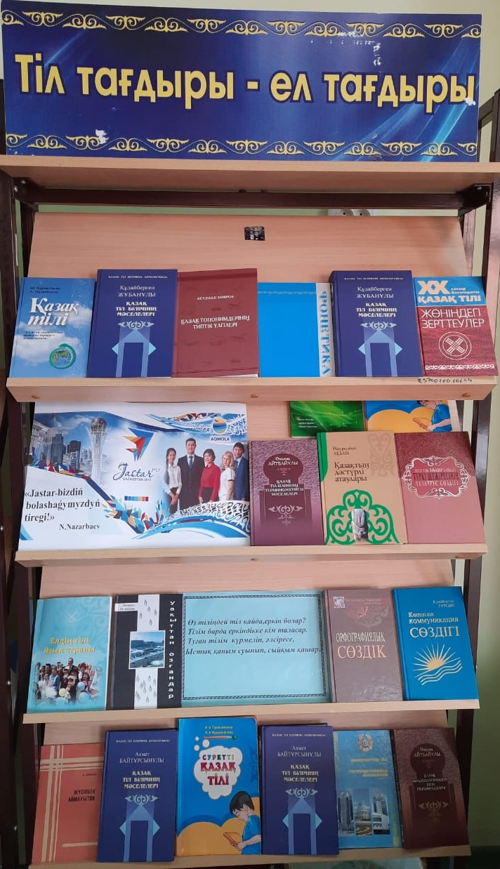
Наглядная пропаганда литературы

Slide 8
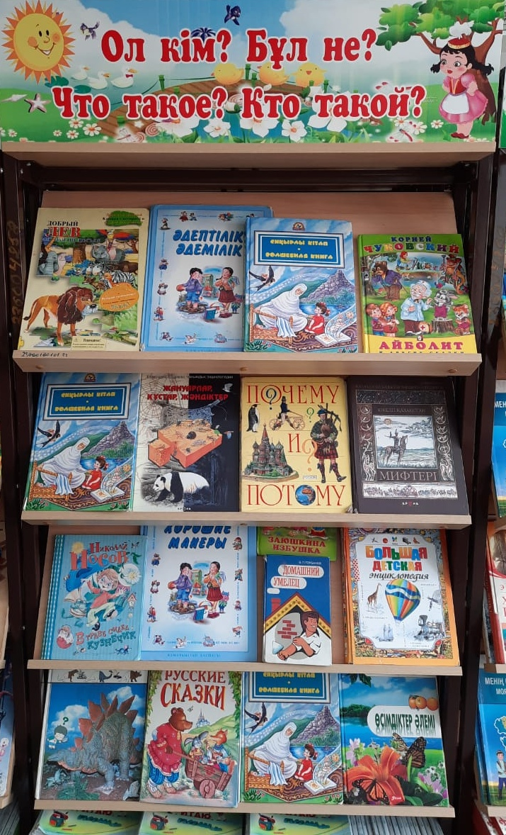
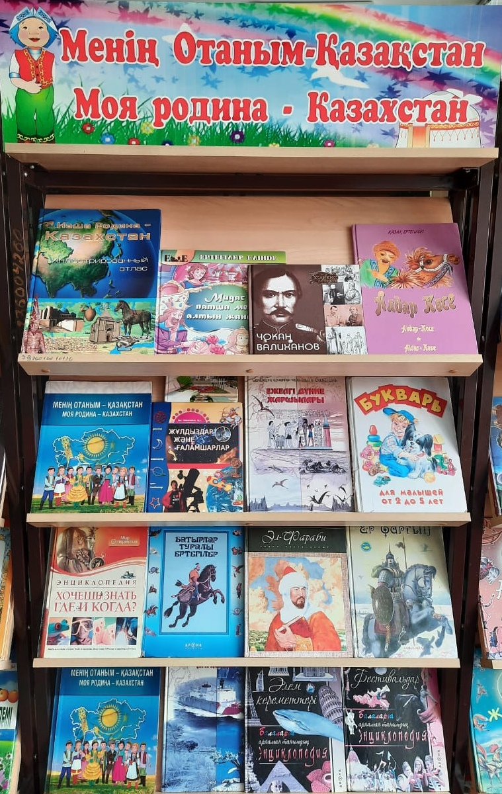

Slide 9
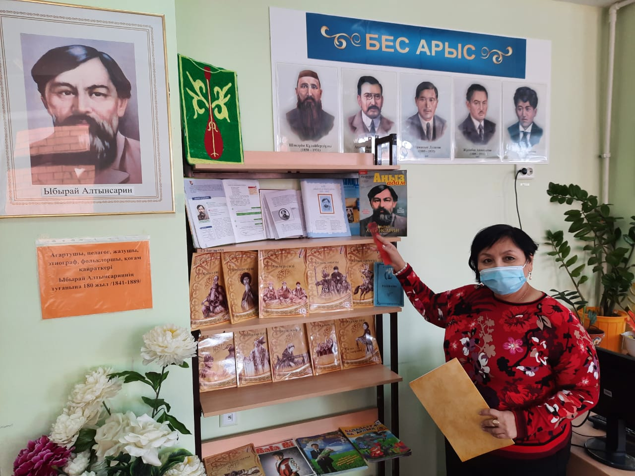

Slide 10
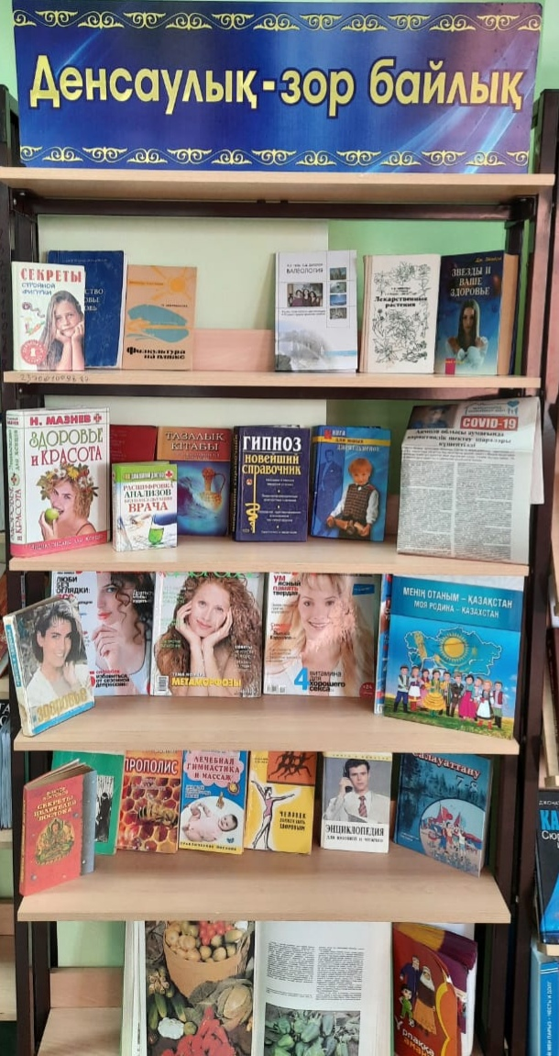

Slide 11
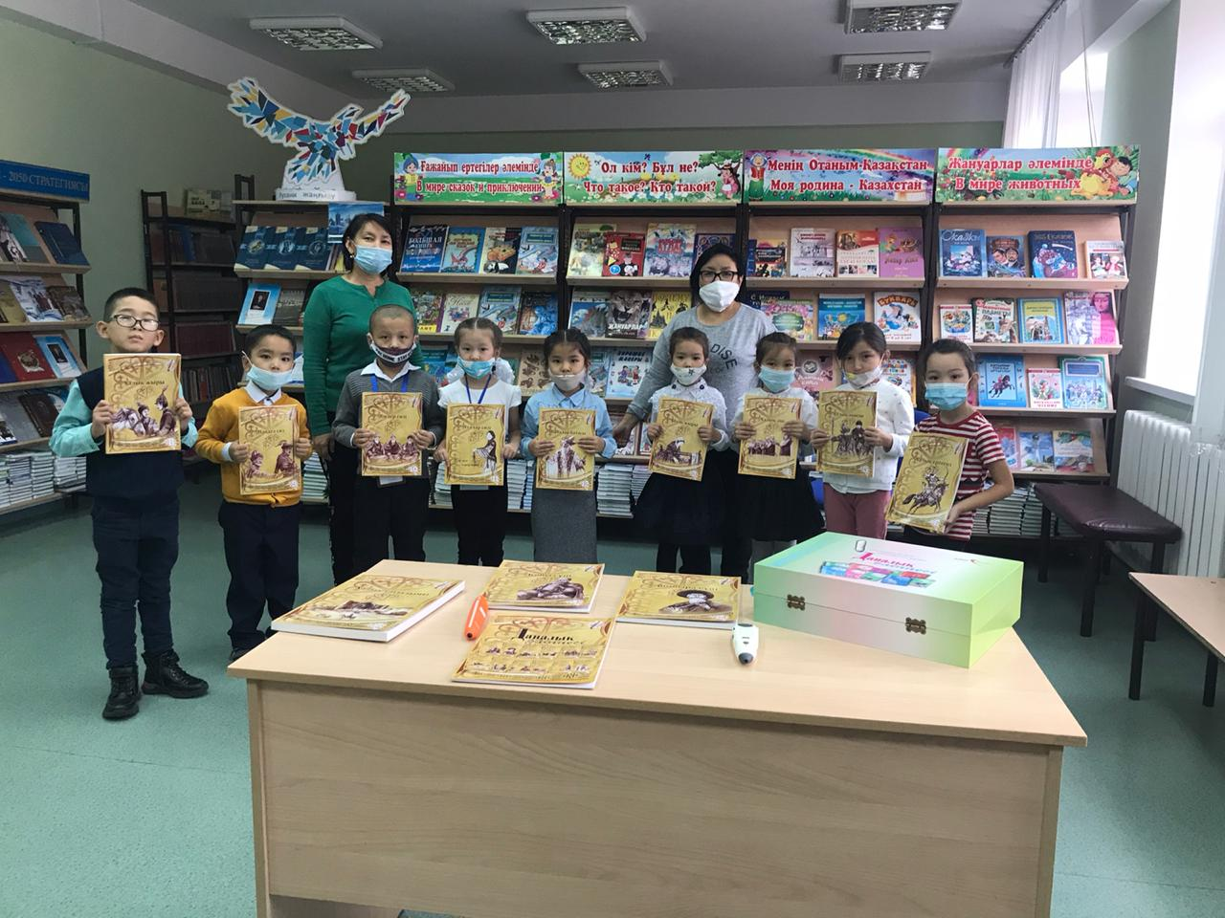
Конкурсы и викторины

Slide 12
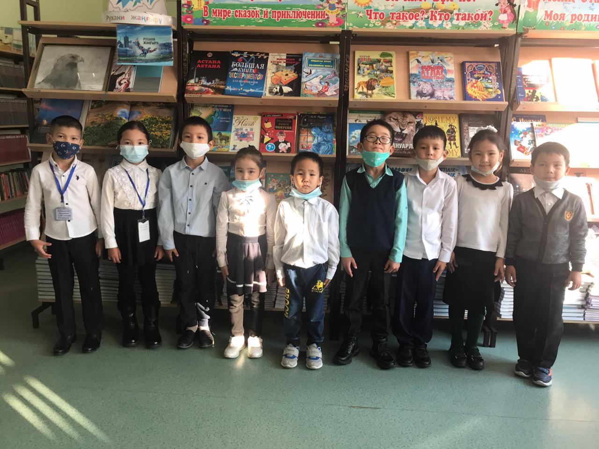
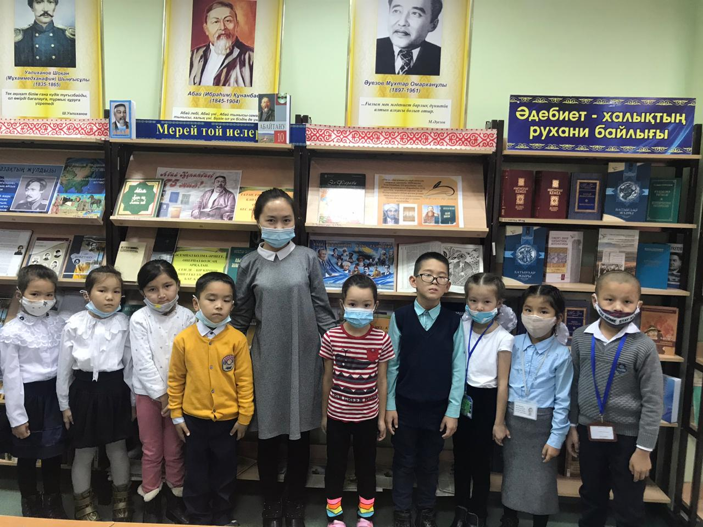

Slide 13
Читаем всей семьей

Slide 14
Рекомендуемая литература

Slide 15
